Slide 1
데이터베이스 프로그래밍 기본 SQL
DDL(Data Definition Language)
DML(Data Manipulation Language)
DCL(Data Control Language)
데이터 사전

Slide 2
학습목표
테이블의 구조와 제약조건을 생성, 삭제하고 수정하는 DDL(Data Definition Language)명령문을 작성할 수 있다.
한 개의 테이블에 대해 데이터를 삽입, 수정, 삭제하고 행을 조회하는 DML(Data Manipulation Language) 명령문을 작성할 수 있다.
업무 단위인 트랜잭션의 완료와 취소를 위한 DCL(Data Control Language) 명령문을 작성할 수 있다.

Slide 3
학습목표
생성된 테이블의 목록, 테이블의 구조와 제약조건을 파악하기 위해 데이터 사전을 조회하는 명령문을 작성할 수 있다.
[용어]
데이터 사전 : 데이터베이스 관리 시스템(DBMS)을 효율적으로 사용하기 위해 데이터베이스에 저장된 정보를 요약한 것. 즉, 일련의 데이터를 정의하고 설명해 주는 메타데이터(metadata)를 유지하는 것을 의미.

Slide 4
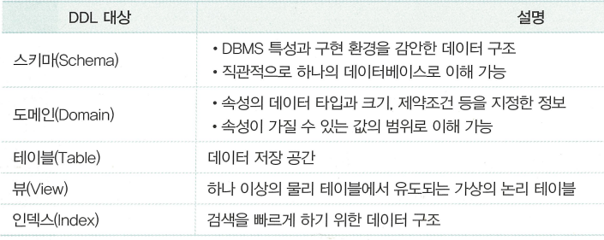
01. DDL
DDL(Data Definition Language) : ‘데이터를 정의하는 언어‘로서, ‘데이터를 담는 그릇을 정의하는 언어’이며, 이러한 그릇을 DBMS에서는 ‘오브젝트’라고 한다.
(오브젝트의 유형)

Slide 5
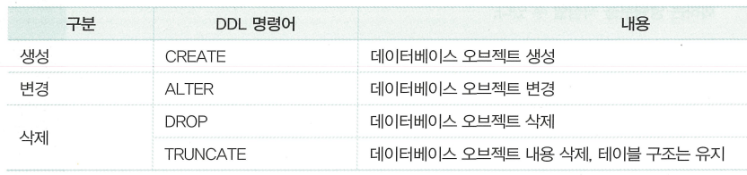
01. DDL
DDL(Data Definition Language) 유형

Slide 6
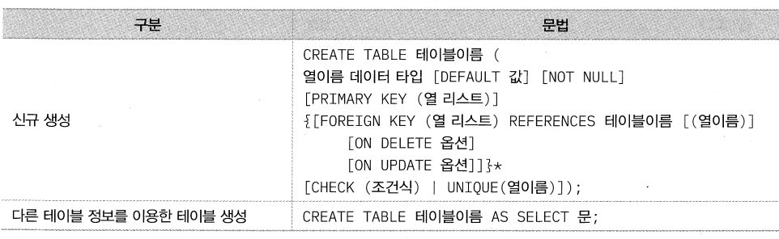
02. DDL(데이터 정의어)의 활용
테이블 생성

Slide 7
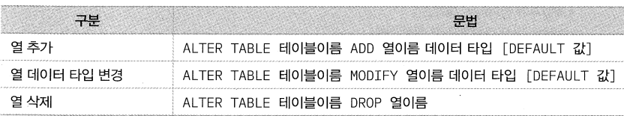
02. DDL(데이터 정의어)의 활용
테이블 변경

Slide 8
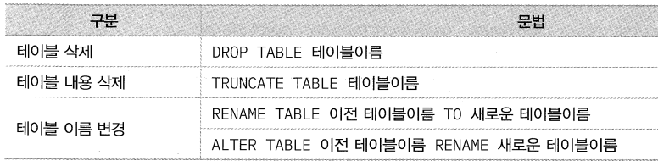
02. DDL(데이터 정의어)의 활용
테이블 삭제, 내용 삭제, 이름 변경

Slide 9
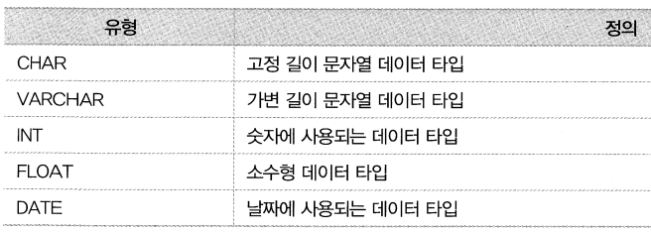
02. DDL(데이터 정의어)의 활용
데이터 타입
CHAR vs VARCHAR
=> 차이점 생각해보기.

Slide 10
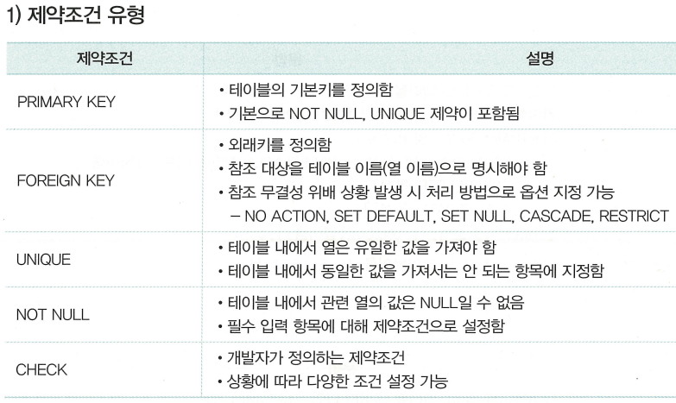
03. 제약조건 적용
제약조건 유형

Slide 11
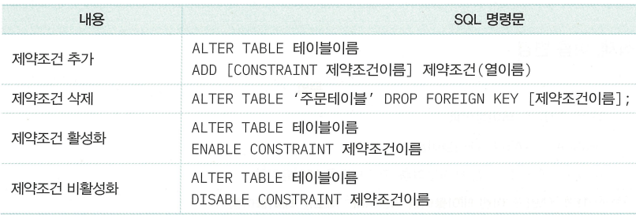
03. 제약조건 적용
‘ALTER TABLE’을 이용하여 테이블에 제약조건을 추가하거나 삭제할 수는 있으나 수정은 불가능합니다.
제약조건 변경

Slide 12
04. DDL 실습-1
테이블 생성 : CREATE
‘급여’라는 테이블을 생성하며 길이에 상관 없는 문자열로 ID와 고객명 컬럼을 설정하고, 나이는 숫자, 입사연도는 날짜로 정의 하시오.
‘기본 키’는 ID로 설정하고, ID와 입사연도는 공백을 허용하지 않으며, 입사 연도가 입력되지 않을 시 ‘2023-03-02’로 입력되도록 기본값을 설정 하시오.

Slide 13
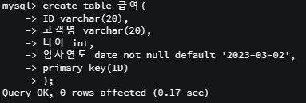
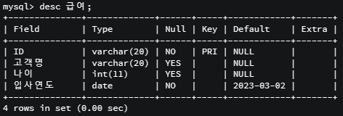
04. DDL 실습-1
생각해보기
입사연도의 기본값을 현재 날짜로 설명해보세요.

Slide 14
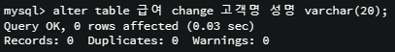
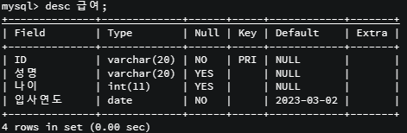
04. DDL 실습-2
컬럼 이름 및 타입 변경 : ALTER
급여 테이블의 고객명을 성명으로 변경하시오.

Slide 15
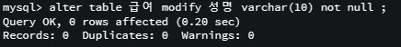
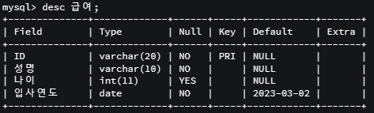
04. DDL 실습-2
컬럼 이름 및 타입 변경 : ALTER
급여 테이블의 성명 컬럼의 데이터 형식을 varchar(10)으로 변경하고 null 값을 허용하지 않도록 하시오.

Slide 16
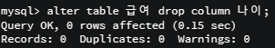
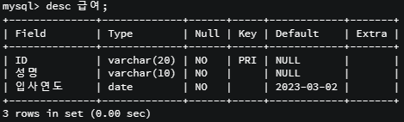
04. DDL 실습-2
컬럼 또는 테이블 삭제 : DROP
급여 테이블의 나이 컬럼만 삭제하시오.

Slide 17
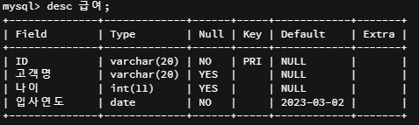
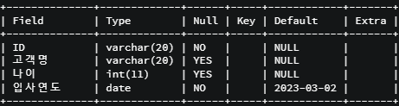
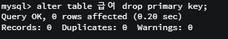
04. DDL 실습-2
급여 테이블의 primary key 속성을 삭제하시오.

Slide 18
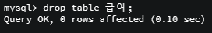
04. DDL 실습-2
컬럼 또는 테이블 삭제 : DROP
급여 테이블을 삭제하시오.

Slide 19
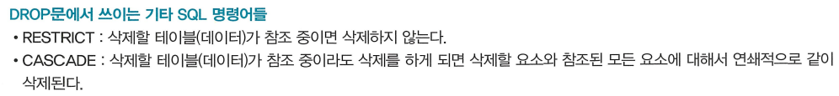
04. DDL 실습-3

Slide 20
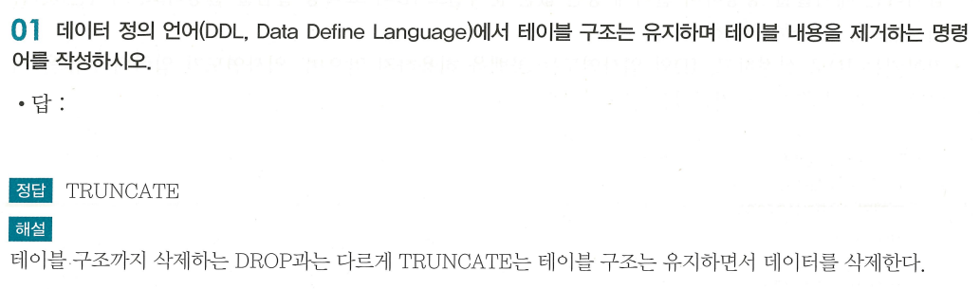
형성평가

Slide 21
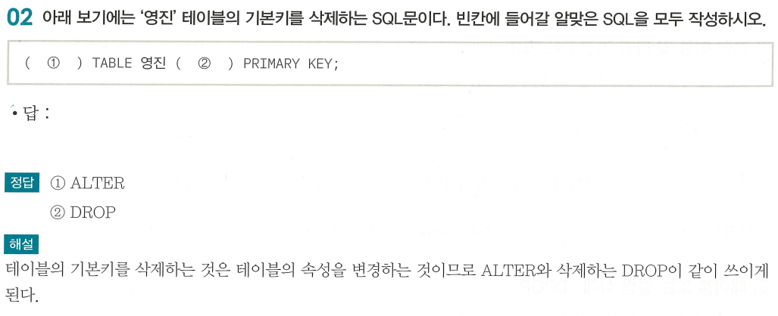
형성평가

Slide 22
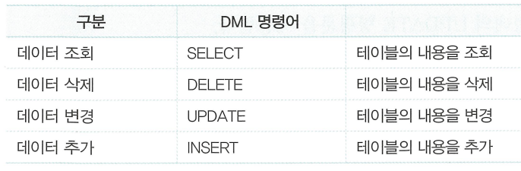
05. DML
데이터를 조작하는 명령어를 DML(Data Manipulation Language), 조작이란 데이터 관점에서 생명 주기를 제어하는 것을 의미.
DML 유형

Slide 23
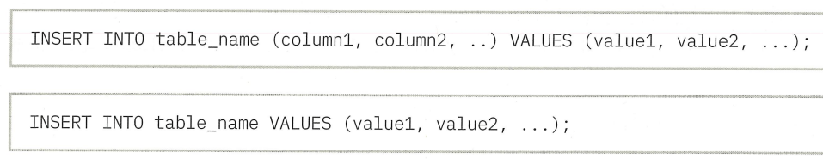
05. DML(데이터 조작어)의 활용
데이터 추가 : INSERT INTO

Slide 24
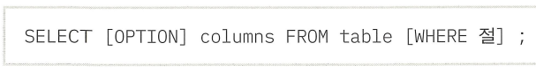
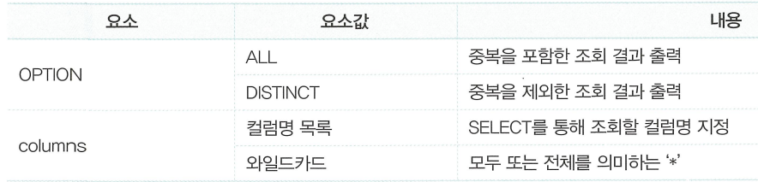
05. DML(데이터 조작어)의 활용
데이터 조회 : SELECT
SELECT 문에서 사용되는 요소

Slide 25
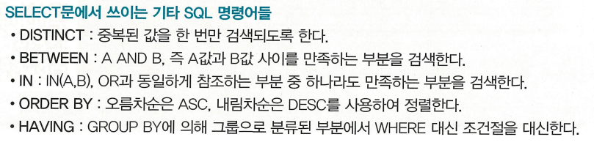
05. DML(데이터 조작어)의 활용
SELECT 문과 함께 사용되는 SQL 명령어

Slide 26
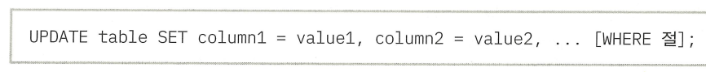
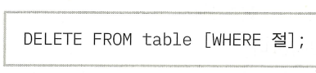
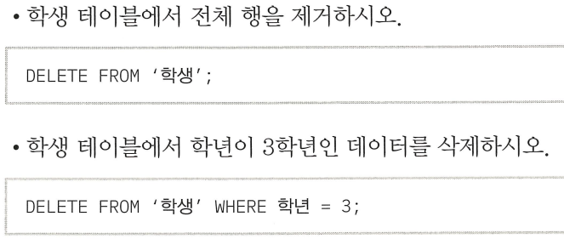
05. DML(데이터 조작어)의 활용
데이터 변경 : UPDATE
데이터 삭제 : DELETE

Slide 27
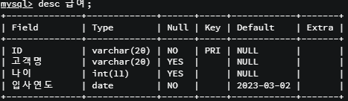
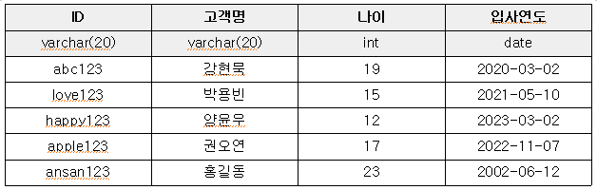
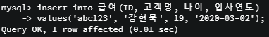
06. DML 실습 - 1
급여 테이블에 다음 레코드를 입력하시오.

Slide 28
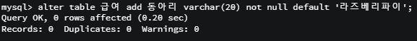
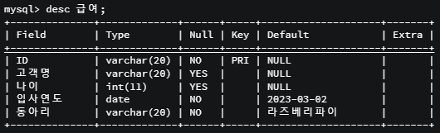
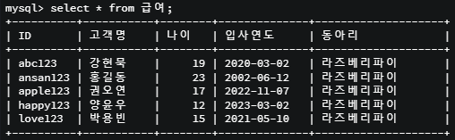
깜짝 퀴즈) DDL 실습
급여 테이블에 동아리 컬럼을 추가하시오. 데이터 타입은 varchar(20), 제약조건은 not null, default ‘라즈베리파이’

Slide 29
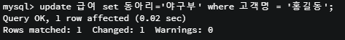
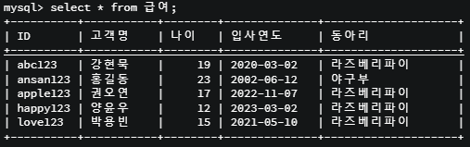
06. DML 실습 - 2
급여 테이블의 홍길동 학생의 동아리를 ‘야구부’로 변경하시오.

Slide 30
06. DML 실습 - 3
아무 조건 없이 급여 테이블의 모든 컬럼을 조회하시오.

Slide 31
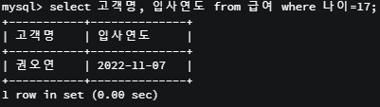
06. DML 실습 - 3
급여 테이블에서 나이가 17살인 고객명, 입사연도를 조회하시오.

Slide 32
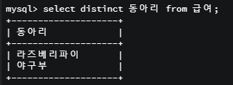
06. DML 실습 - 3
급여 테이블에서 중복을 제외한 동아리명 컬럼을 조회하시오.

Slide 33
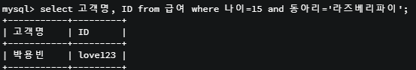
06. DML 실습 - 3
급여 테이블에서 나이가 15살이고, 동아리가 ‘라즈베리파이’인 고객의 고객명과 ID를 조회하시오.

Slide 34
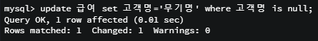
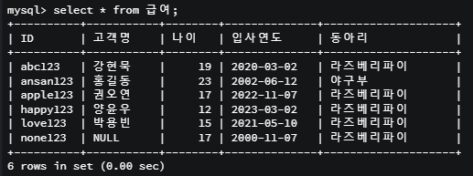
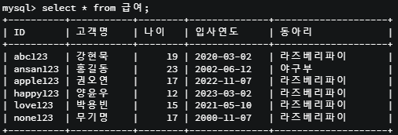
06. DML 실습 - 3
위 명령어를 실행하시오.
급여 테이블에서 고객명이 없으면 고객명을 ‘무기명＇이라고 수정하시오.

Slide 35
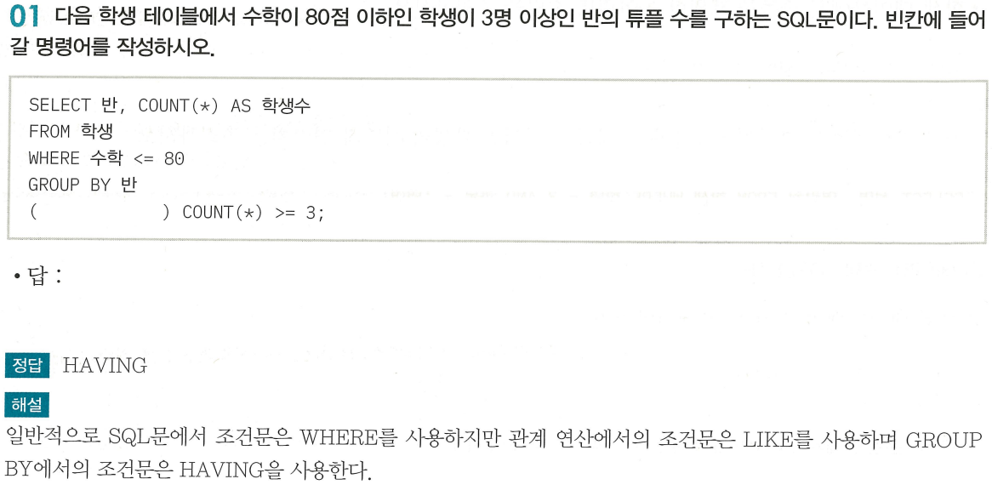
형성평가

Slide 36
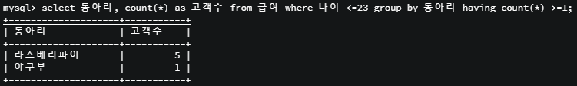
형성평가
급여 테이블에서 나이가 23살 이하인 고객명이 1명 이상인 동아리의 튜플(레코드) 수를 구하는 SQL문을 작성하시오.

Slide 37
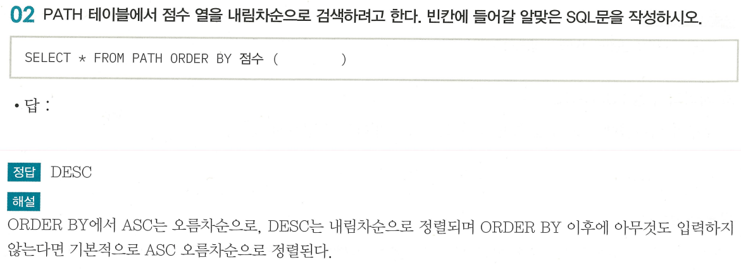
형성평가

Slide 38
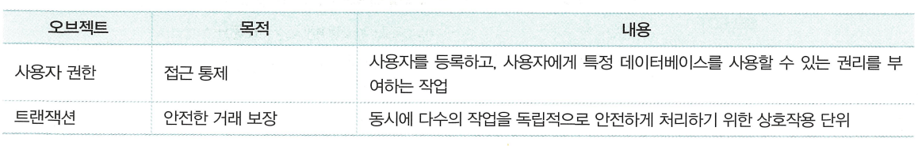
07. DCL
데이터베이스에서 데이터 이외의 오브젝트에 대해 조작할 필요가 있을 때, 사용하는 SQL 명령을 DCL(Data Control Language)이라고 한다.

Slide 39
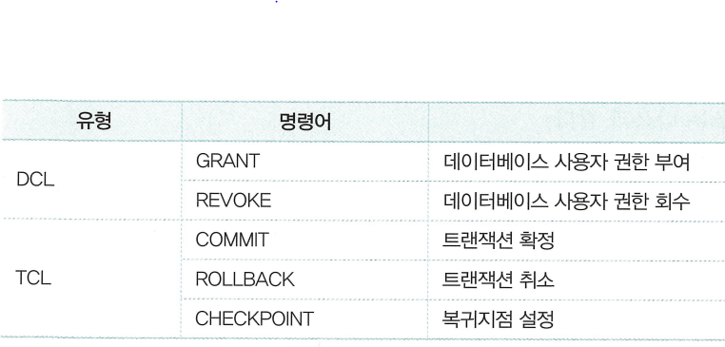
07. DCL
DCL 유형

Slide 40


08. DCL(데이터 제어어)의 활용
사용자 권한 부여 : GRANT

Slide 41



[참고]

Slide 42

08. DCL(데이터 제어어)의 활용
사용자 권한 회수 : REVOKE

Slide 43

08. DCL(데이터 제어어)의 활용
접근 통제 개념

Slide 44

08. DCL(데이터 제어어)의 활용
접근 통제 유형

Slide 45

08. DCL(데이터 제어어)의 활용
접근 통제와 DCL

Slide 46

08. DCL(데이터 제어어)의 활용 – TCL
TCL 활용 - 트랜잭션

Slide 47

08. DCL(데이터 제어어)의 활용 – TCL
트랜잭션 제어

Slide 48

형성평가

Slide 49

형성평가

Slide 50


09. 데이터 사전
데이터 사전(Data Dictionary) 개념

Slide 51

09. 데이터 사전
데이터 사전 내용

Slide 52

09. 데이터 사전
데이터 사전의 용도

Slide 53

형성평가

Slide 54


[programmer] 코딩 테스트

Slide 55

실습과제

Slide 56

실습과제

Slide 57


1. DATABASE 용량 확인
1) 리눅스 시스템에서 확인
2) SQL 명령어로 확인

Slide 58
데이터 파일(Data Files)
데이터 파일 : 실제 데이터가 저장되는 하드디스크상의 물리적파일
데이터 파일은 생성시에 그 크기를 명시하고, 더 많은 저장 공간이 필요할 경우 그 크기를 확장할 수 있다.

Slide 59
컨트롤 파일(Control Files)
컨트롤 파일 : 데이터베이스의 제어 정보를 가지고 있는 파일
데이터베이스를 마운트하고 Open하여 DB를 사용하는데 꼭 필요한 파일

Slide 60
리두 로그 파일(Redo Log Files)
리두 로그파일 : 데이터베이스에서 생긴 모든 변화를 기록하는 파일.
만약 수정된 내용을 데이터 파일에 반영하는데 실패하더라도 변경사항은 리두 로그 파일에서 얻을 수 있기 때문에, 작업 내용은 결코 유실되지 않는다.
리두 로그 파일은 데이터베이스를 장애로부터 보호하기 위해 필수적이다.

Slide 61

데이터베이스 백업 시 다음 파일들을 백업하게 됨

Slide 62

백업 – Data 디렉토리 직접 백업
datadir 의 값이 /var/lib/mysql/
단순히 이 경로에 있는 파일을 복사하여 보관.

Slide 63
백업 - mysqldump
1) 백업하기
2) 복원하기 : DB 삭제 후 다시 com3100 DB 만들고 아래 명령어 실행

